Slide 1
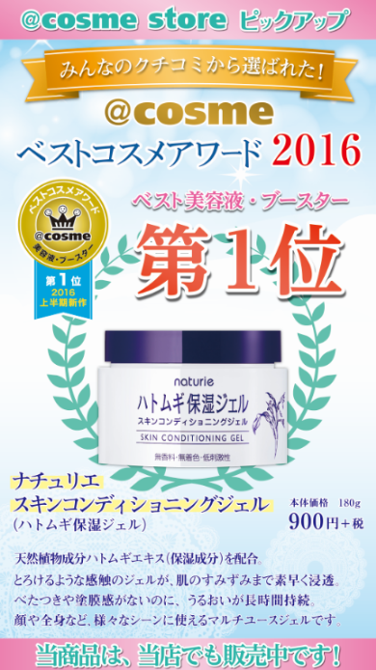
【弊社イメージ】
右記、弊社イメージです。
こちらのイメージに沿って、
他ページもご製作をお願いいたします。
１ページ目はこちらでお願いいたします。

Slide 2
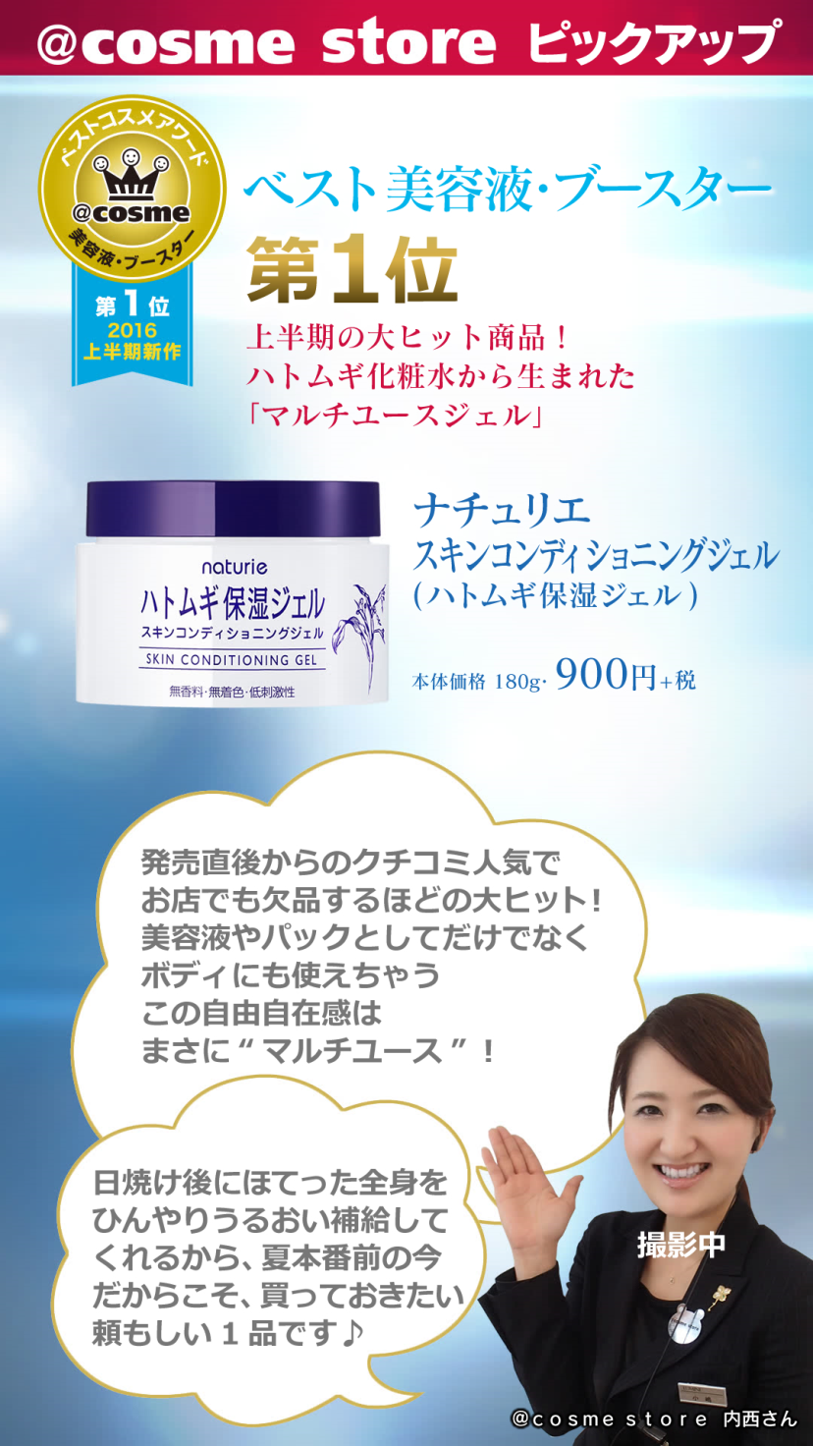
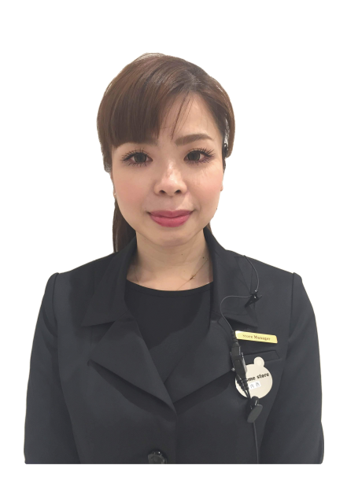
※背景も１枚目同様、明るい青色でお願いいたします。
ピンク色の背景、緑色の文字色にてお願いします。
ピンク色の文字でお願いいたします。
発売直後からのクチコミ人気で
お店でも欠品するほどの大ヒット！
美容液やパックとしてだけでなくボディにも使えちゃうこの自由自在感はまさに゛マルチユース“！
日焼け後にほてった全身をひんやりうるい補給してくれるから、夏本番前の今だからこそ、買っておきたい頼もしい1品です♪
⇒太字部分を強調して頂けますでしょうか。
無しでお願いいたします。
1枚目同様、青字に黄色いマーカーで目立たせるよう、お願いいたします。
差し替え

Slide 3
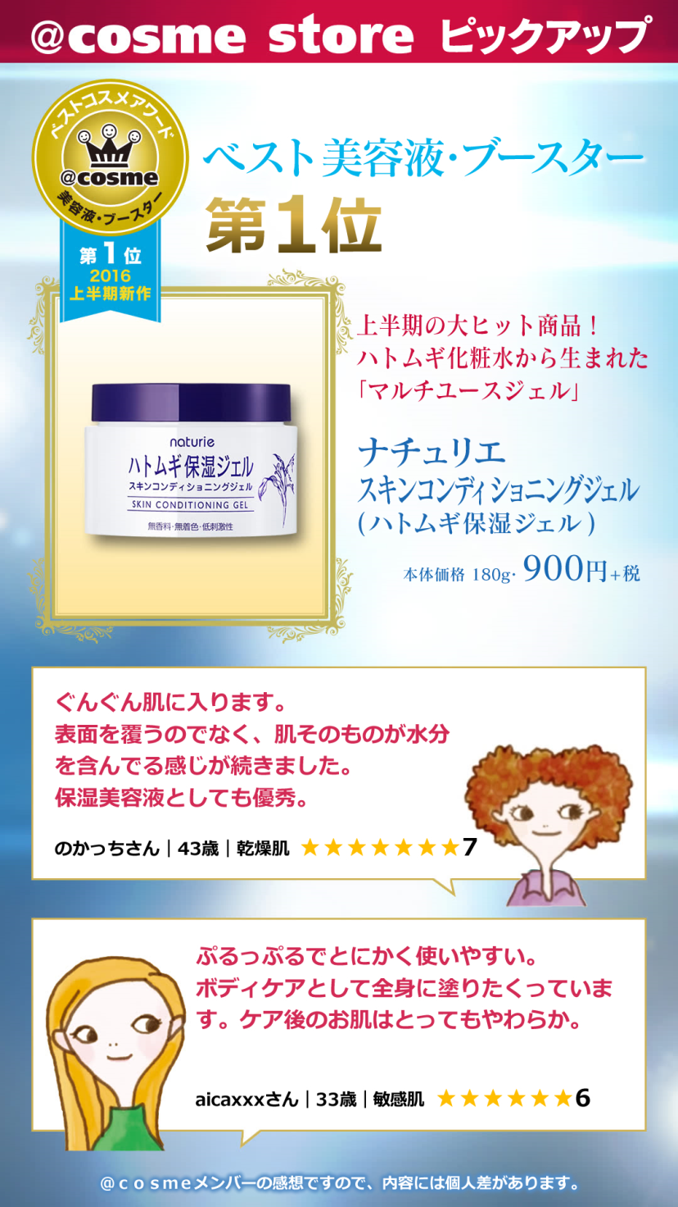
※背景も１枚目同様、明るい青色でお願いいたします。
ピンク色の背景、緑色の文字色にてお願いします。
ピンク色文字にてお願いします。
無しでお願いいたします
1枚目同様、青字に黄色いマーカーで
目立たせるよう、お願いいたします。

